Slide 1

Salute Persona:
L'assicurazione che protegge la tua salute e rimborsa le tue spese mediche.
Salute Persona è il pacchetto assicurativo pensato da Aon per offrirti una copertura sanitaria integrativa e proteggerti dai rischi quotidiani.

Slide 2

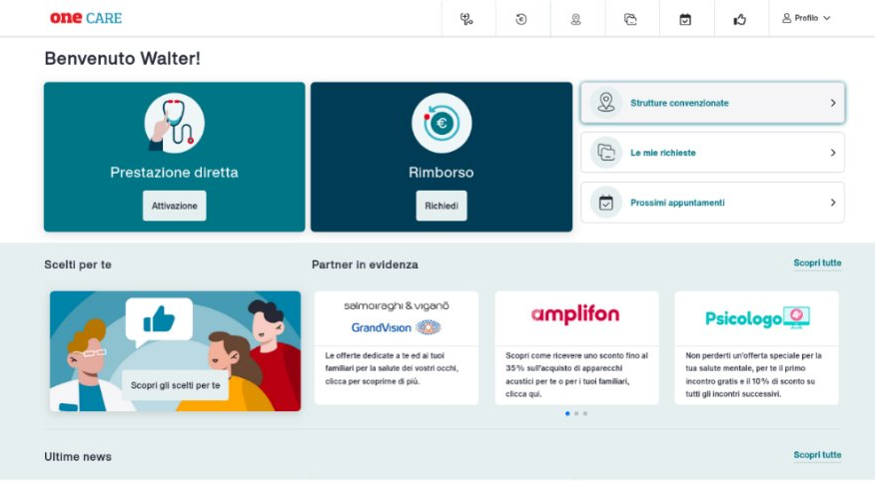
Tre pacchetti assicurativi pensati per le tue esigenze.
Scegli tra Smart, Comfort e Comfort Plus e inizia a proteggerti.
Smart
Comfort
Comfort Plus
690€ l’anno
a partire da 850€ l’anno
a partire da 1450€ l’anno
Proteggiti dalle spese sanitarie più comuni con il pacchetto Smart.
Aggiungi la copertura dell’area ricovero e delle visite specialistiche.
Questionario anamnestico semplificato online;
Premio variabile in base all’età dell’assicurato (max. 65 anni);
Pregresse escluse;
Carenze: malattie dal 60° giorno successivo all’adesione e parto dal 300° giorno successivo all’adesione.
Scegli il pacchetto Comfort Plus per avere massimali più alti, un pacchetto di prevenzione e le cure psicoterapiche.
Richiede questionario anamnestico semplificato online;
Premio variabile in base all’età dell’assicurato (max. 70 anni);
Pregresse escluse;
Carenze: malattie dal 60° giorno successivo all’adesione e parto dal 300° giorno successivo all’adesione.
Focus sulle spese sanitarie più comuni
Premio fisso a prescindere dall’età dell’assicurato (max. 70 anni)
Nessun questionario anamnestico
Pregresse incluse
Carenze: malattie dal 45° giorno successivo all’adesione.
Copertura | Massimali
Diaria da ricovero | 100€ / giorno
Occhiali e lenti | 100€ / anno
Cure Dentarie | 1.500€
Cure Fisioterapiche | 1.000€
Copertura | Massimali
Area ricovero | 100.000€
Parto | 5.000€
Retta accompagnatore | 100€ / giorno
Area extra-ricovero | 5.000€
Occhiali e lenti | 100€ / anno
Cure Dentarie | 1.000€
Cure Fisioterapiche | 750€
Long Term Care | 10.000€
Copertura | Massimali
Area ricovero | 500.000€
Parto | 5.000€
Diaria da ricovero | 100€ / giorno
Retta accompagnatore | 100€ / giorno
Area extra-ricovero | 5.000€
Occhiali e lenti | 200€ -/ anno
Cure Dentarie | 2.000€
Cure Fisioterapiche | 1.250€
Cure psicoterapiche | 1.000€
Long Term Care | 10.000€
OneCare per la gestione delle tue prestazioni
Tramite la nostra piattaforma digitale potrai accedere a più di 8.000 strutture convenzionate e richiedere i rimborsi delle prestazioni fuori rete.
Come acquistare Salute Persona?
Salute Persona è totalmente digitale.
Per acquistarla ti basterà accedere al sito http://www.convenzioni.aon.it/, selezionare il pacchetto assicurativo che fa per te e procedere con la richiesta di preventivo.
Semplice, vero?
al 800.17.84.47​
Per saperne di più e per acquistare la polizza, vai su www.convenzioni.aon.it
Il Contraente deve prendere visione dell’informativa precontrattuale e delle condizioni di assicurazione prima della sottoscrizione del contratto.

